Slide 1
Svět motorů 123
Monde des moteurs

Slide 2
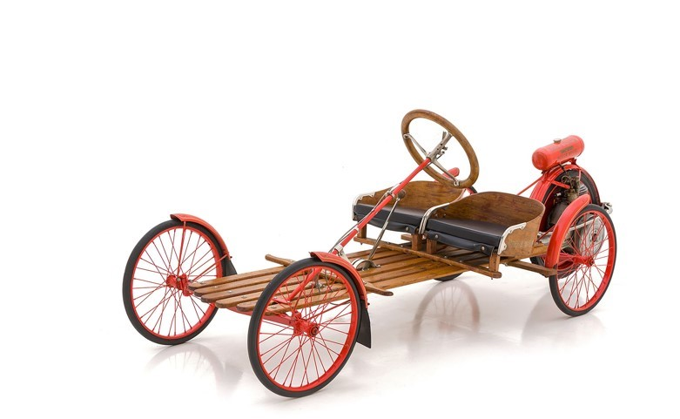
powerpoint Presentation
y@t@t@

Slide 3
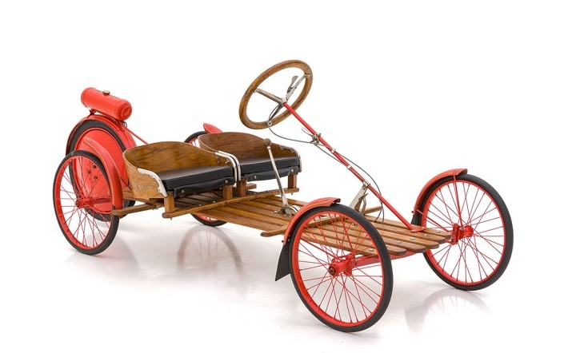
Svět motorů
123
The world engines Die Welt-Motoren De wereld-motoren Les moteurs du monde Motoarele de lume Los motores del mundo Os motores do mundo A világ motorok Dünya motorları Οι μηχανές του κόσμου

Slide 4
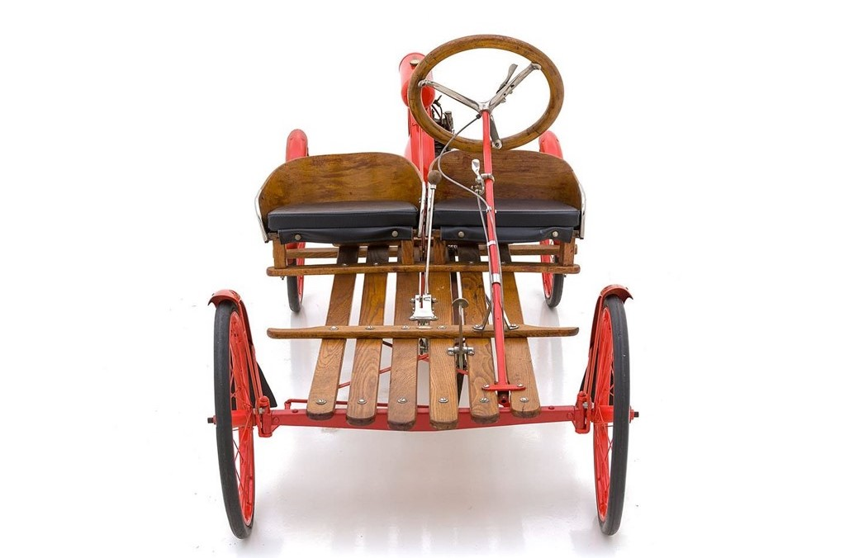

Slide 5
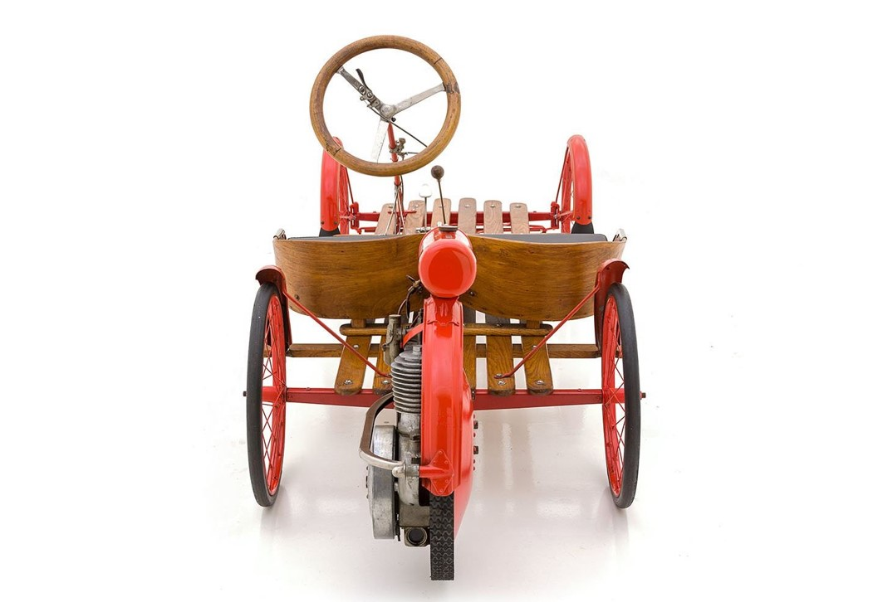

Slide 6
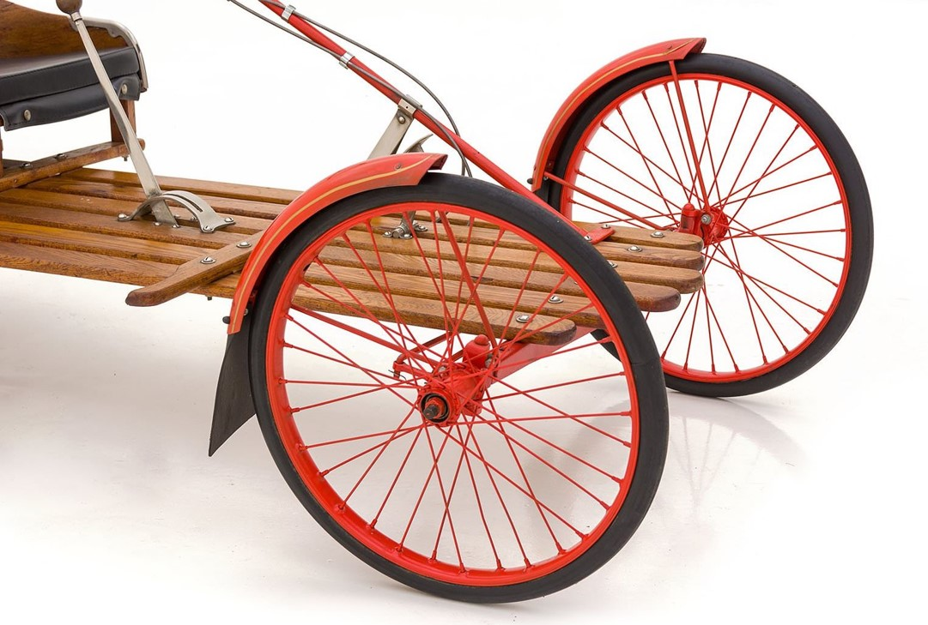

Slide 7
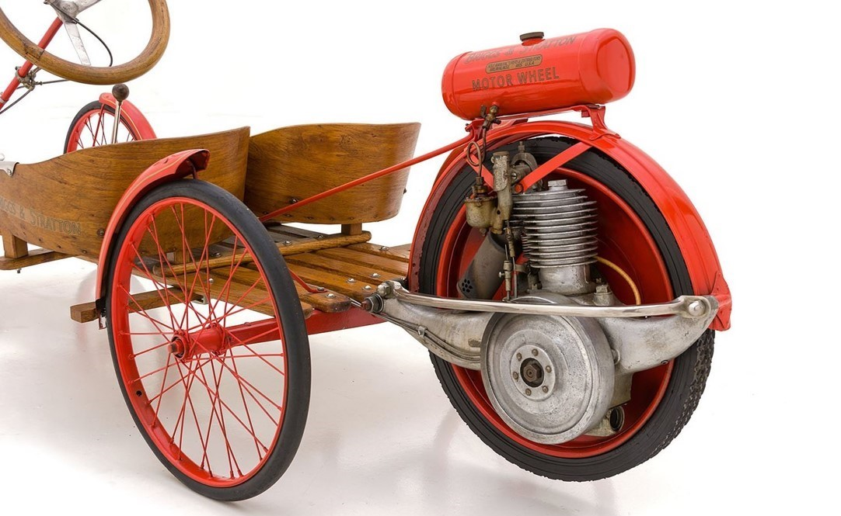

Slide 8
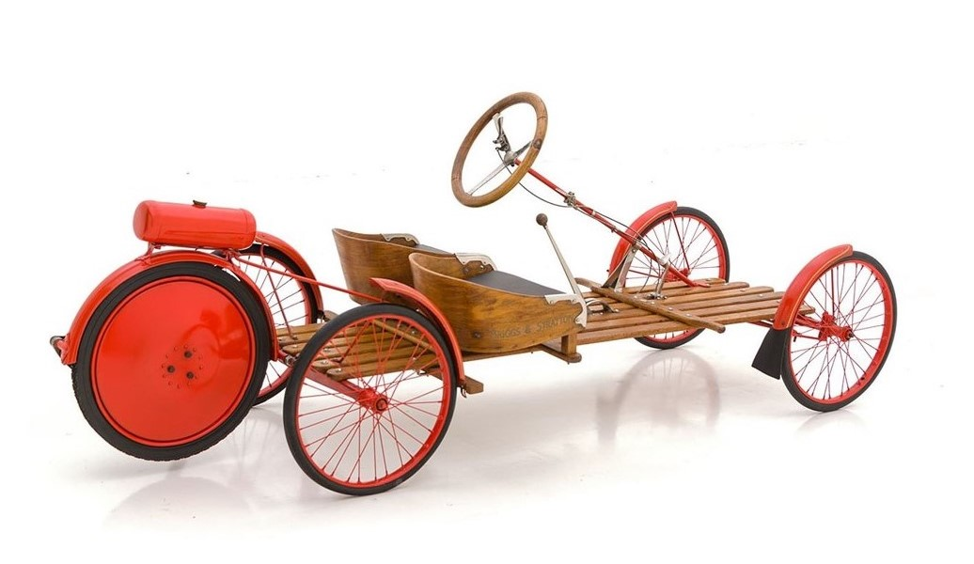

Slide 9
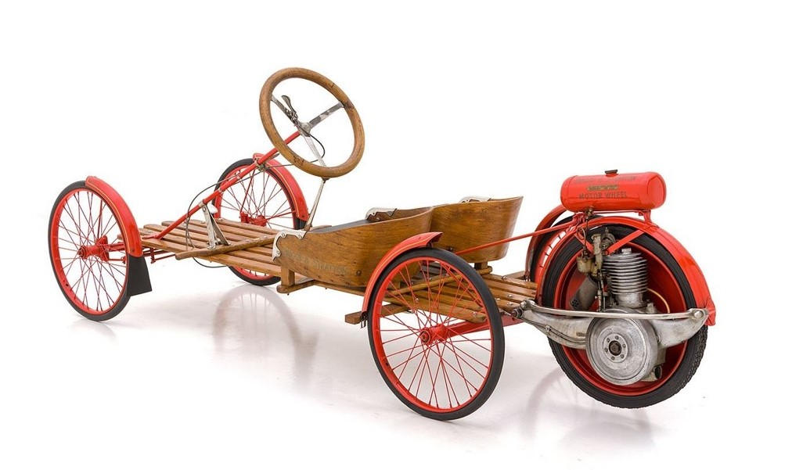

Slide 10
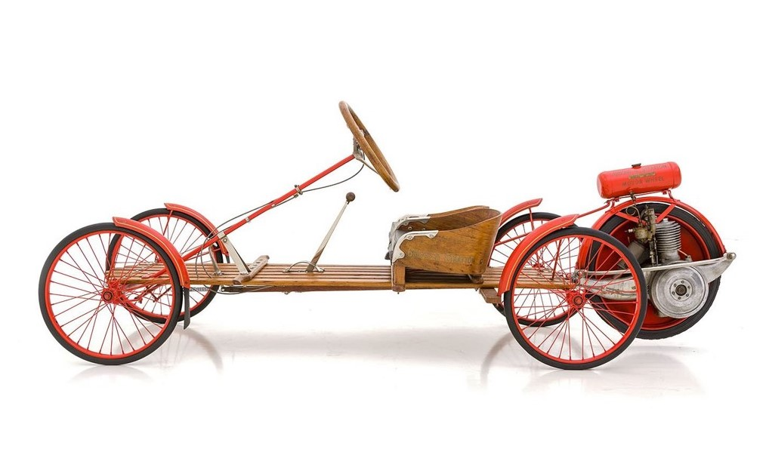

Slide 11
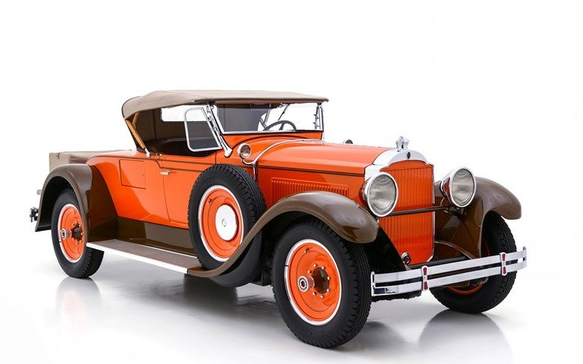

Slide 12
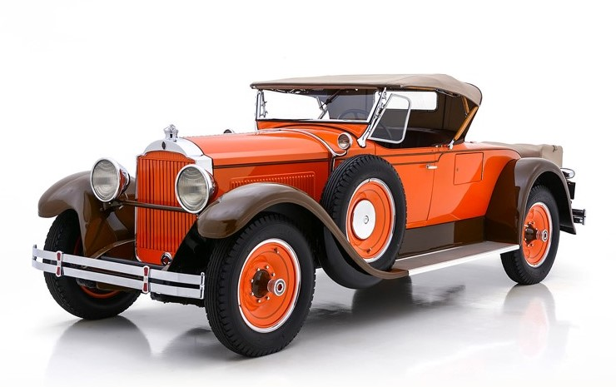

Slide 13
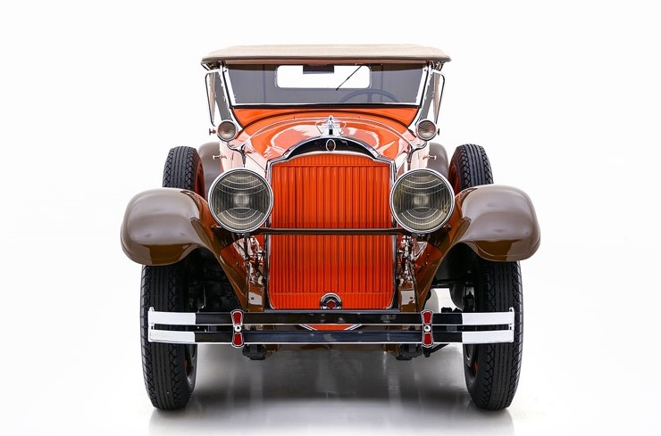

Slide 14
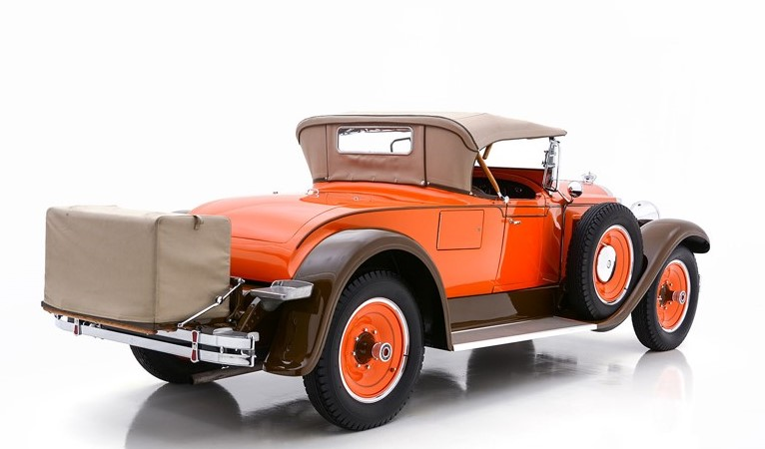

Slide 15
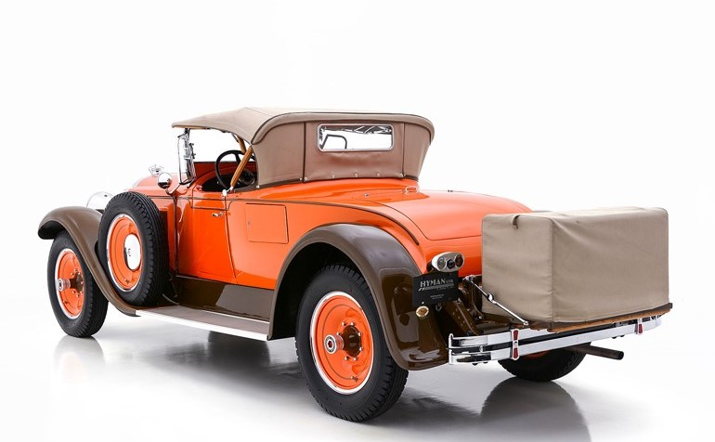

Slide 16
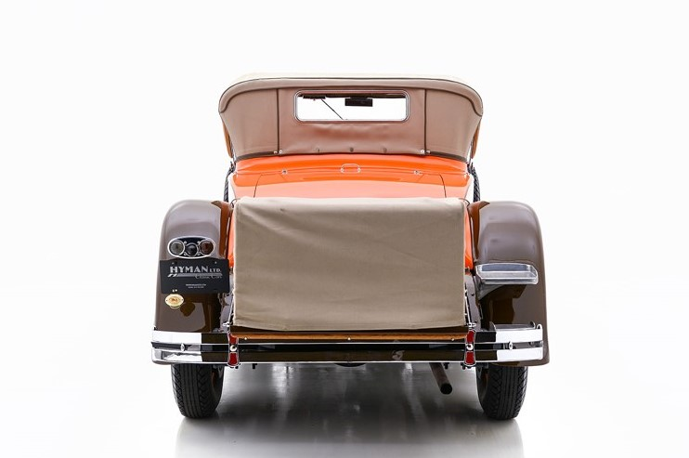

Slide 17
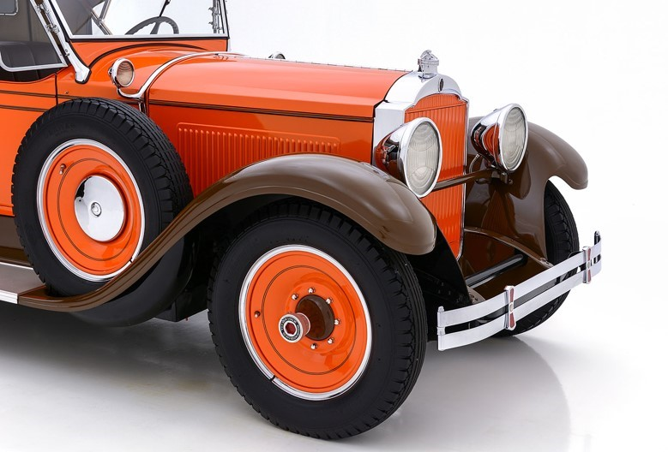

Slide 18
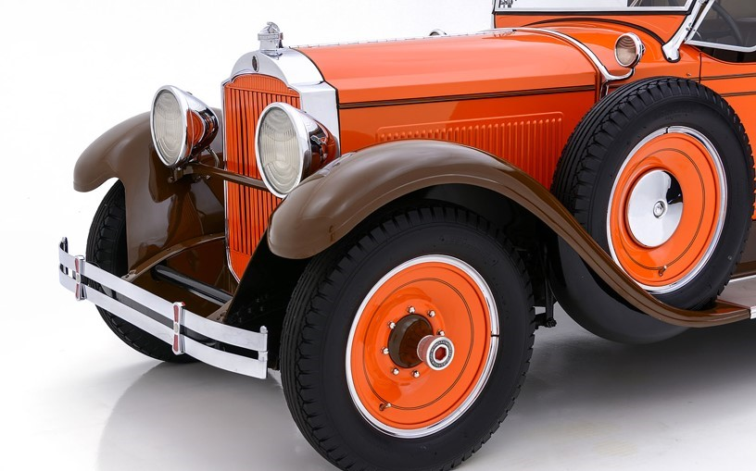

Slide 19
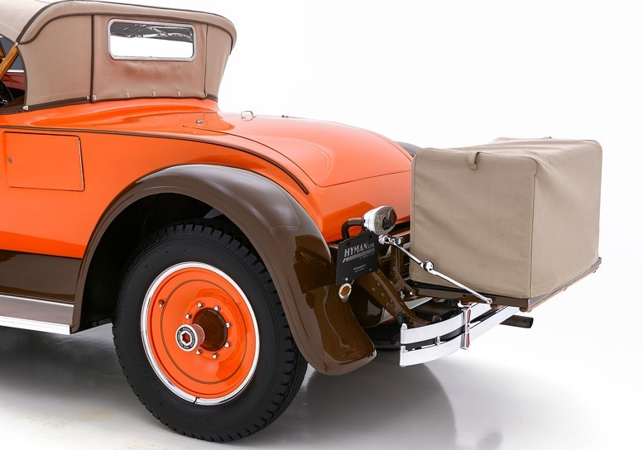

Slide 20
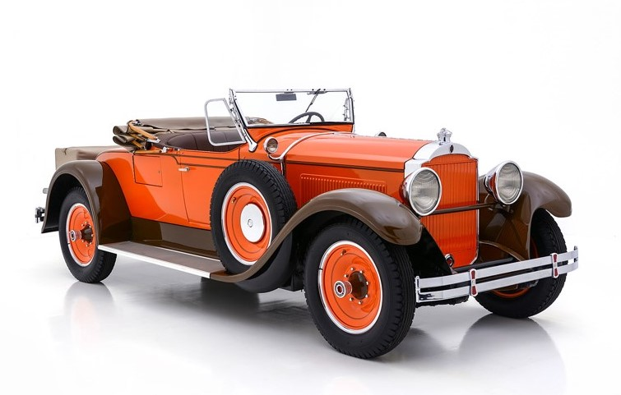

Slide 21
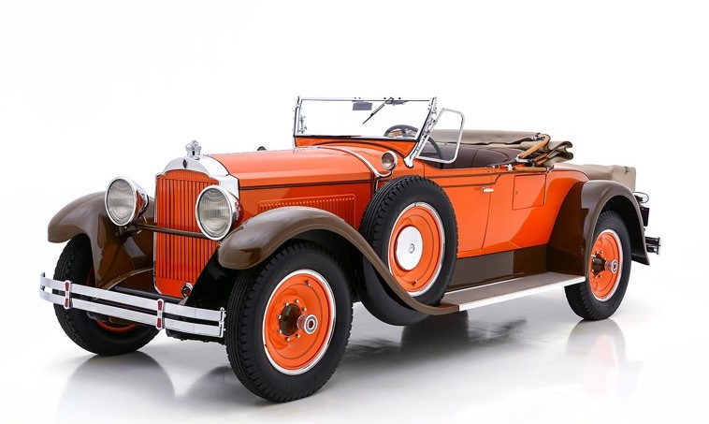

Slide 22
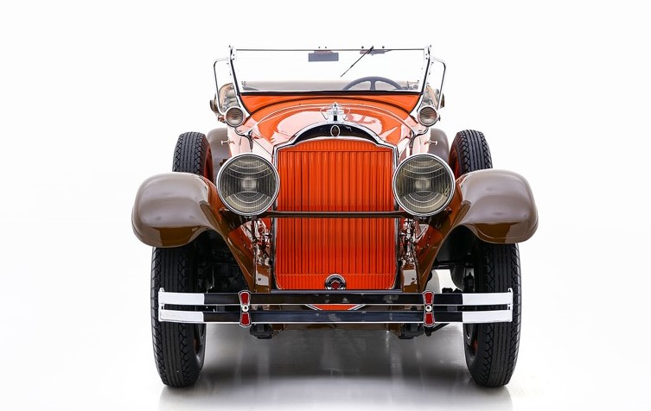

Slide 23
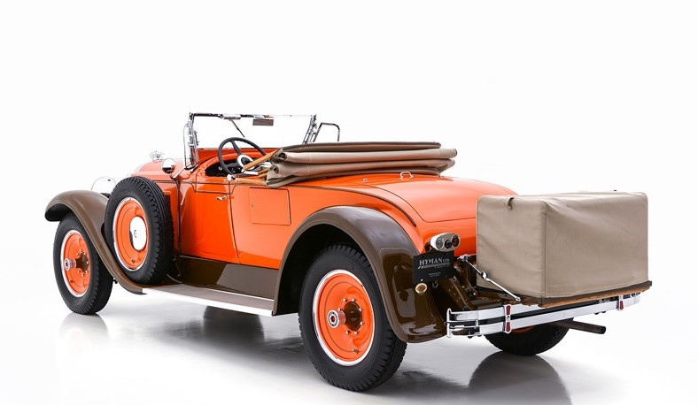

Slide 24
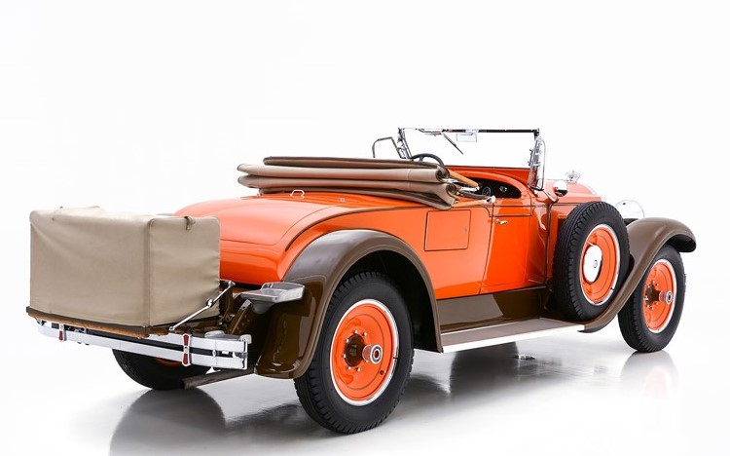

Slide 25
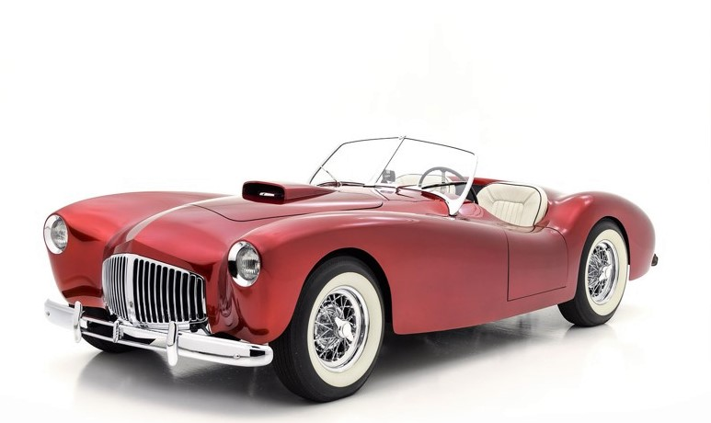

Slide 26
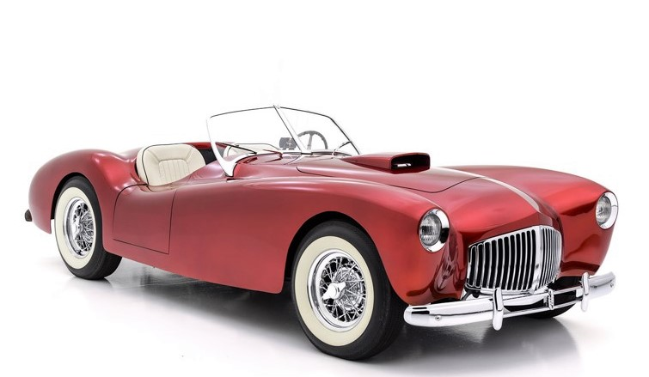

Slide 27
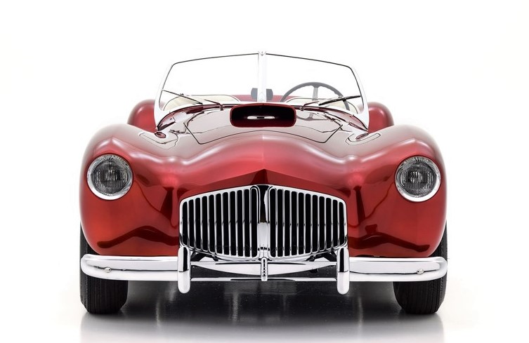

Slide 28
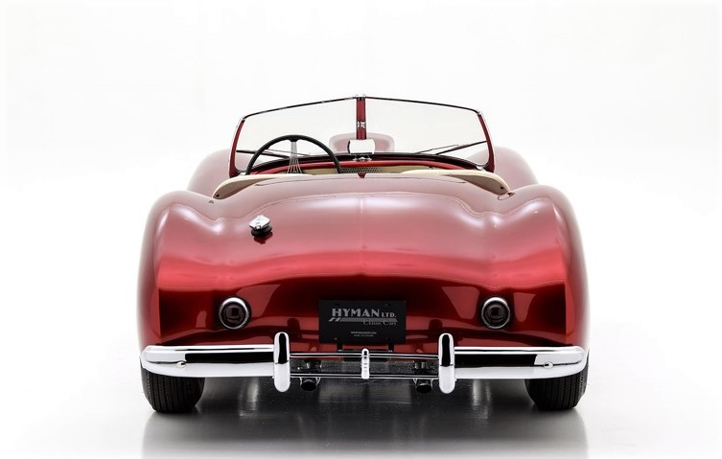

Slide 29
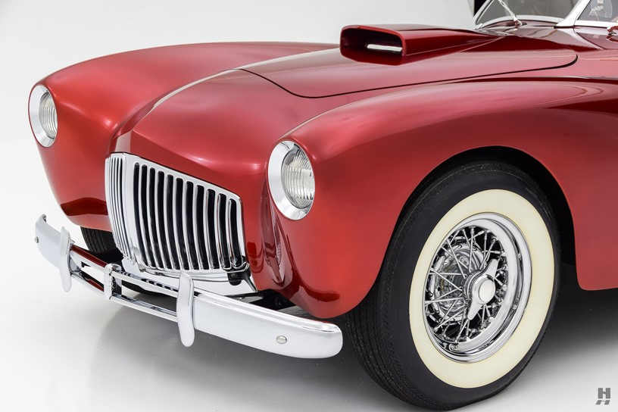

Slide 30
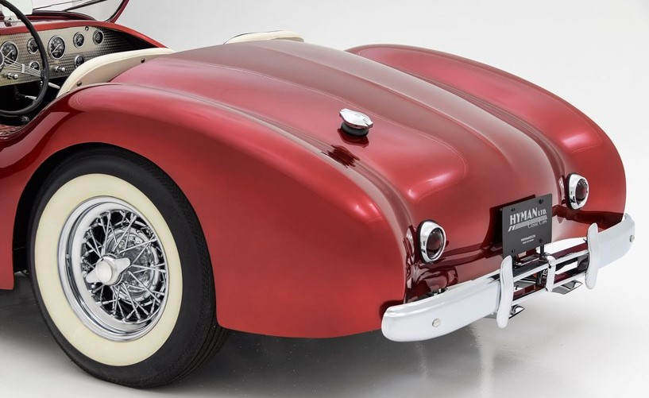

Slide 31
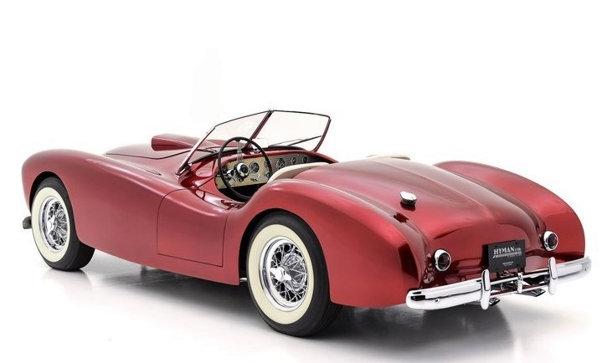

Slide 32
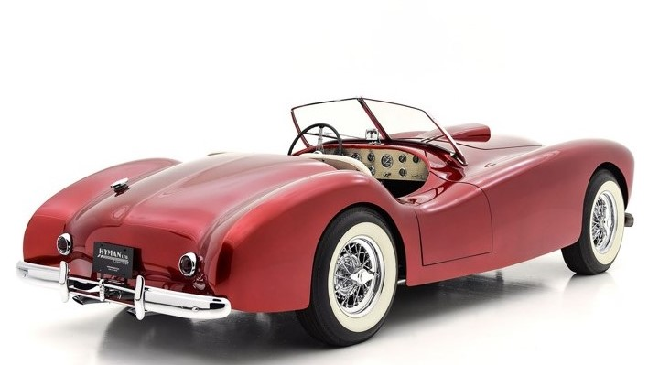

Slide 33
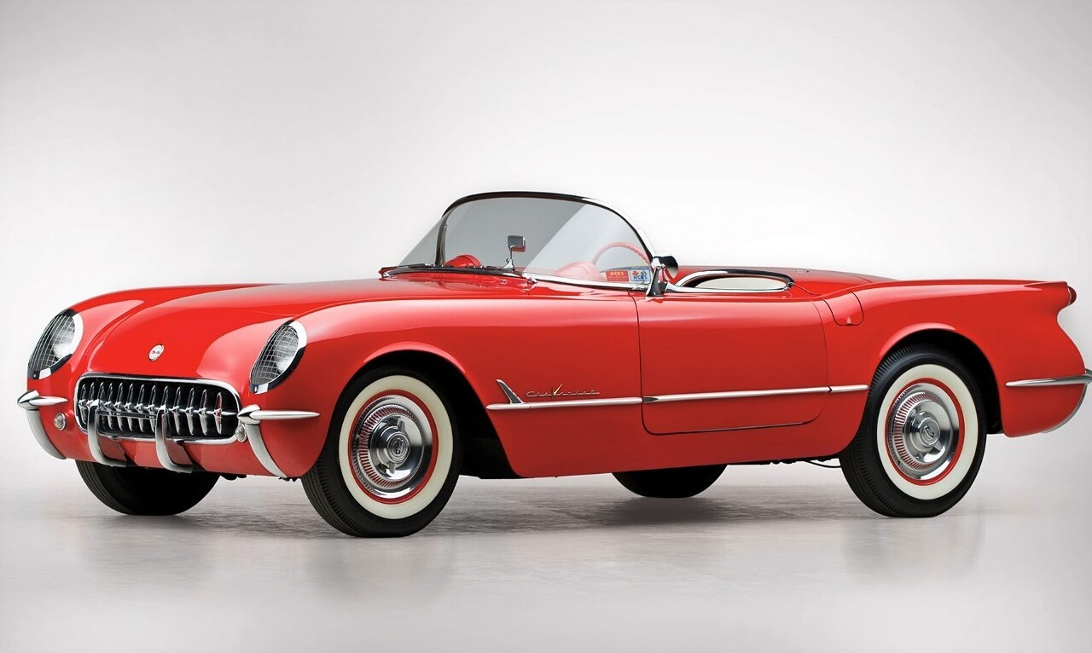


Que tengas un buen dia
Přeji krásný den
Tenha um bom dia
Bonne journée
Have a nice day
Fijne dag
Látogasson el hozzám Visitami Odwiedź mnie Besuche mich Me visite Bezoek mij Visit me Visitez moi Visítame
Navštivte mně :
www.yatata-blog.eu

